Slide 1
CUIDEMOS EL AIRE
5° básico
Ciencias Naturales
Presentación creada el año 2017 para apoyar la labor de docentes y educadores, y puesta a disposición en el Repositorio de Educación Ambiental del Ministerio del Medio Ambiente.
Puede ser utilizada y modificada haciendo referencia al Ministerio.

Slide 2
Orientación curricular
Curso: 5° básico
Asignatura: Ciencias Naturales
Objetivos de aprendizaje que aborda:
CN05 OA 03
Explicar por medio de modelos la respiración (inspiración-espiración-intercambio de oxígeno y dióxido de carbono), identificando las estructuras básicas del sistema respiratorio (nariz, tráquea, bronquios, alvéolos, pulmones).
CN05 OA 06
Investigar en diversas fuentes y comunicar los efectos nocivos que produce el cigarrillo (humo del tabaco) en los sistemas respiratorio y circulatorio.

Slide 3
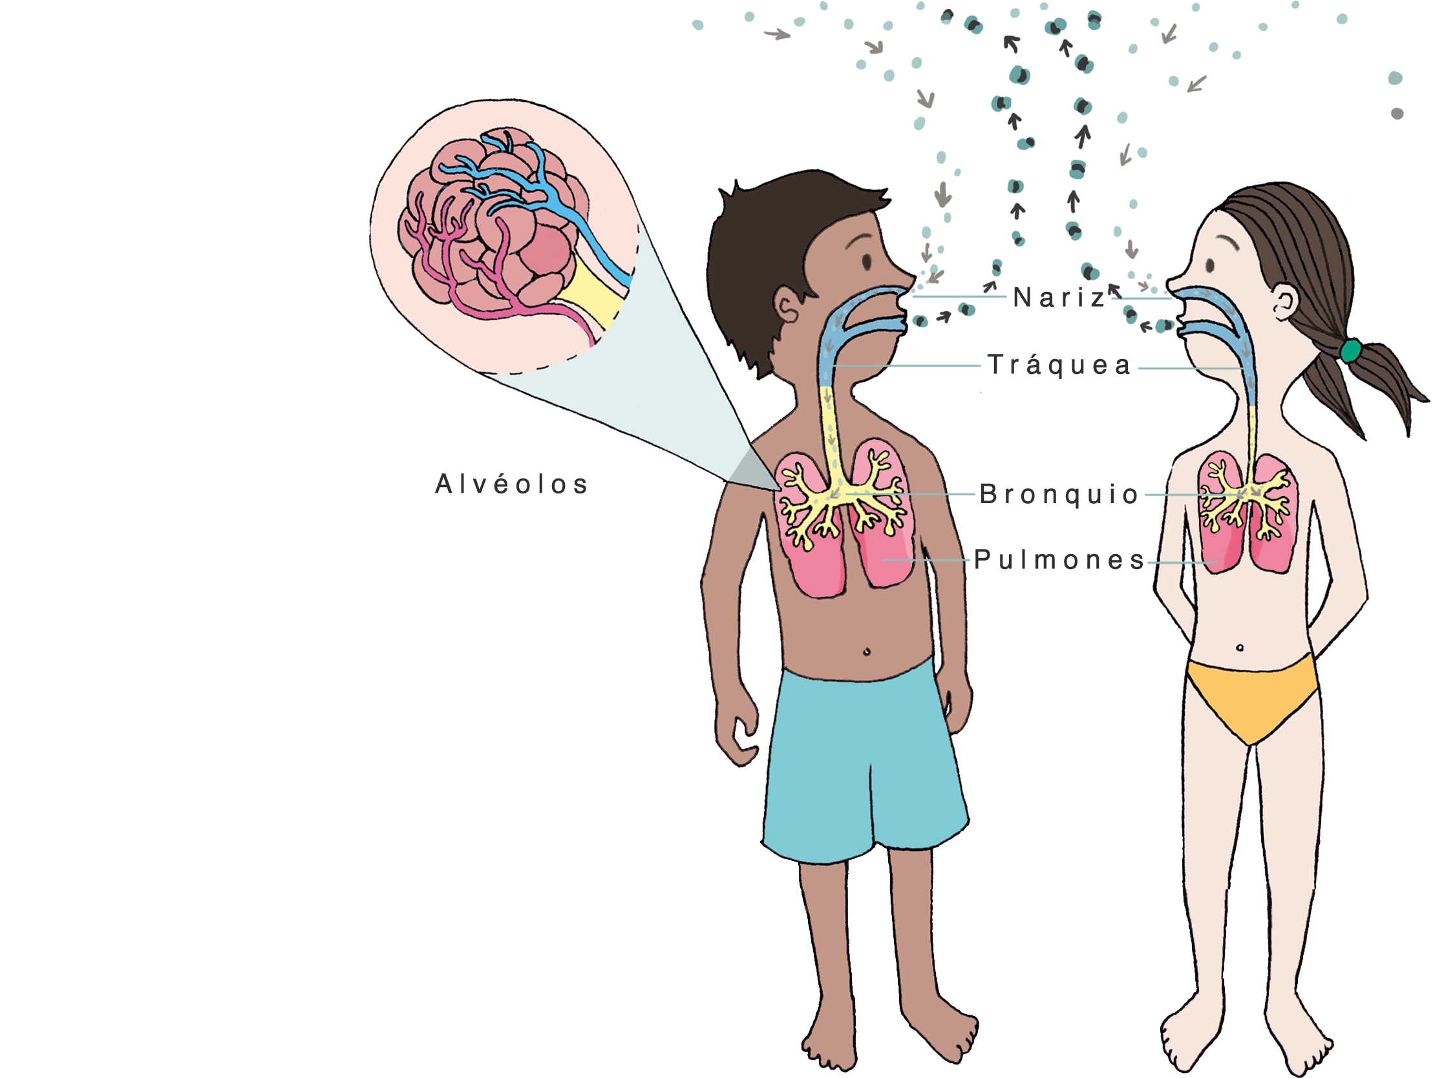
El aire es muy importante para nuestra vida
Notes:
El aire es muy importante para nuestra vida, contiene oxígeno, elemento clave en el funcionamiento de todas las células que forman nuestro cuerpo.
Para que el oxígeno llegue hasta las células, debe pasar por una serie de órganos y conductos que en su conjunto forman el sistema respiratorio.
El proceso es así:
Al inhalar, el aire entra por la nariz, donde se filtra el material particulado.
Pasa a la tráquea, conducto alargado que conduce el aire hasta los bronquios
En los bronquios, el aire se distribuye por todo el pulmón, llegando así a los alveolos.
En los alveolos es donde ocurre el intercambio gaseoso entre el aire y la sangre. Entra oxígeno y sale dióxido de carbono.

Slide 4
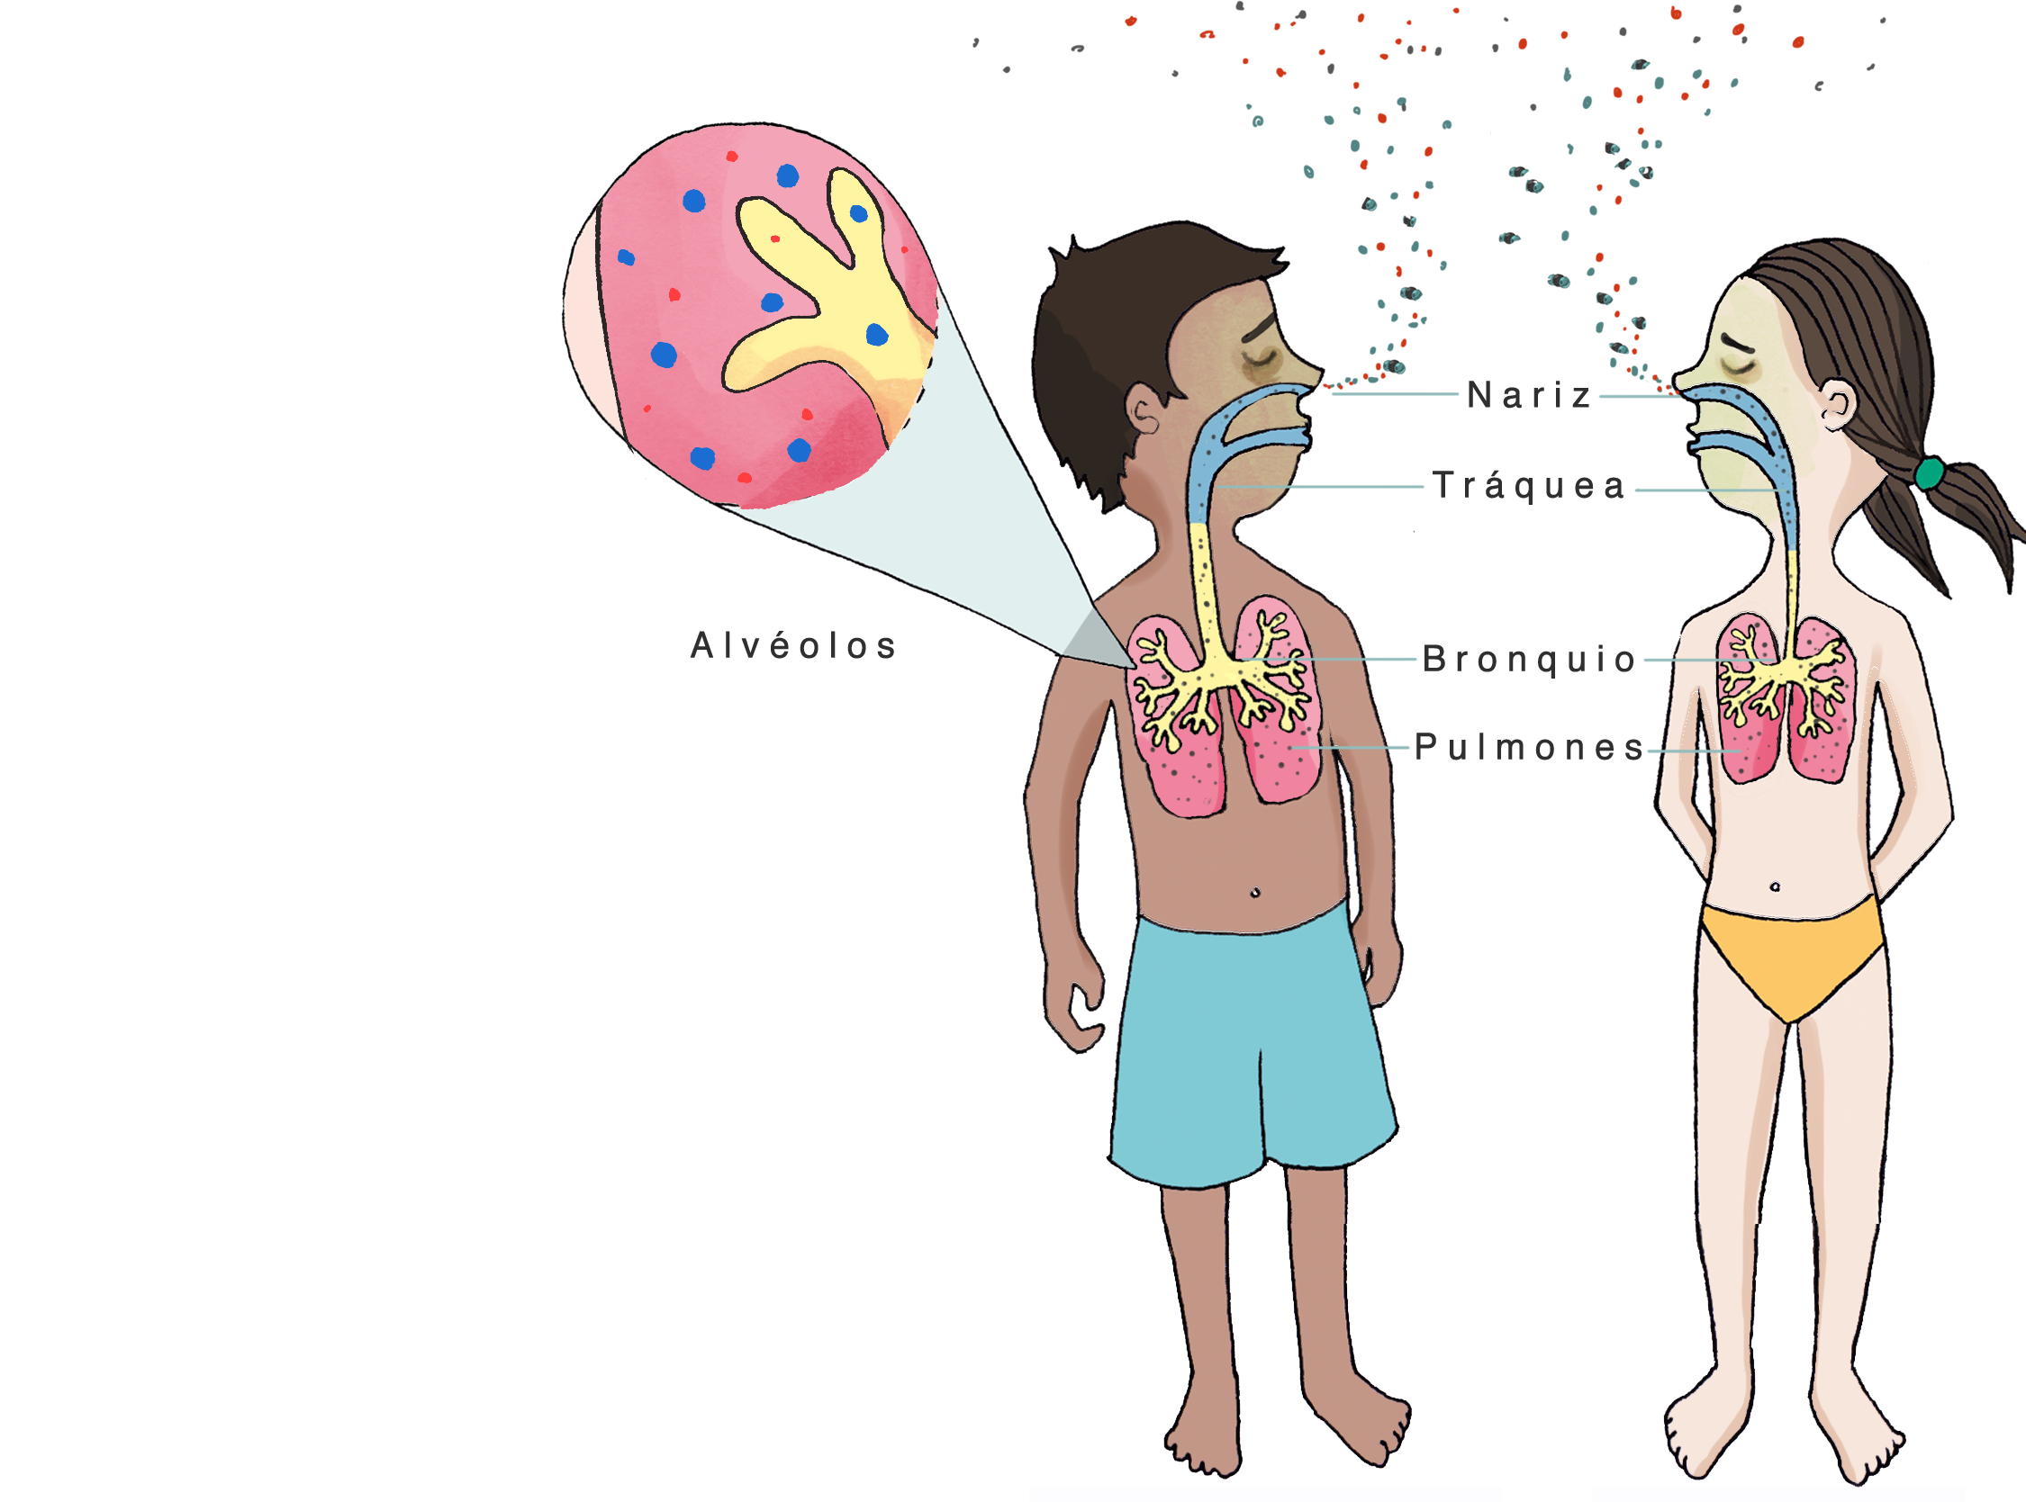
Y si respiramos aire contaminado con material particulado, nos enfermamos
Notes:
A veces la nariz, no es suficiente para detener todo el material particulado que entra al inhalar.
De este modo llega aire contaminado a nuestros pulmones causándonos problemas al sistema respiratorio.

Slide 5
¿Qué es el material particulado?
.
Notes:
El material particulado es una mezcla de partículas sólidas y líquidas suspendidas en el aire, de distintas formas y tamaños, y cuya composición química es variable, dependiendo de las fuentes emisoras que lo originen. Algunos son muy pequeños, y pueden incrustarse en nuestros pulmones.
Existe el material particulado de hasta 10 micrones (MP10) y el material particulado de hasta 2,5 micrones (MP2,5).
Es decir, se puede distinguir una fracción gruesa, mayor a 2,5 y hasta 10 micrones de diámetro (que es el MP10), y una fracción fina, que considera las partículas de tamaño menor o igual a 2,5 micrones, denominado MP2,5. La fracción gruesa del MP10 está constituida por partículas inhalables que pueden penetrar en las vías respiratorias llegando sólo hasta la región torácica, ya que por su tamaño quedan retenidas en la parte superior del sistema respiratorio. La fracción fina está compuesta por partículas suficientemente pequeñas que pueden penetrar en las vías respiratorias hasta llegar a los pulmones y los alvéolos.

Slide 6
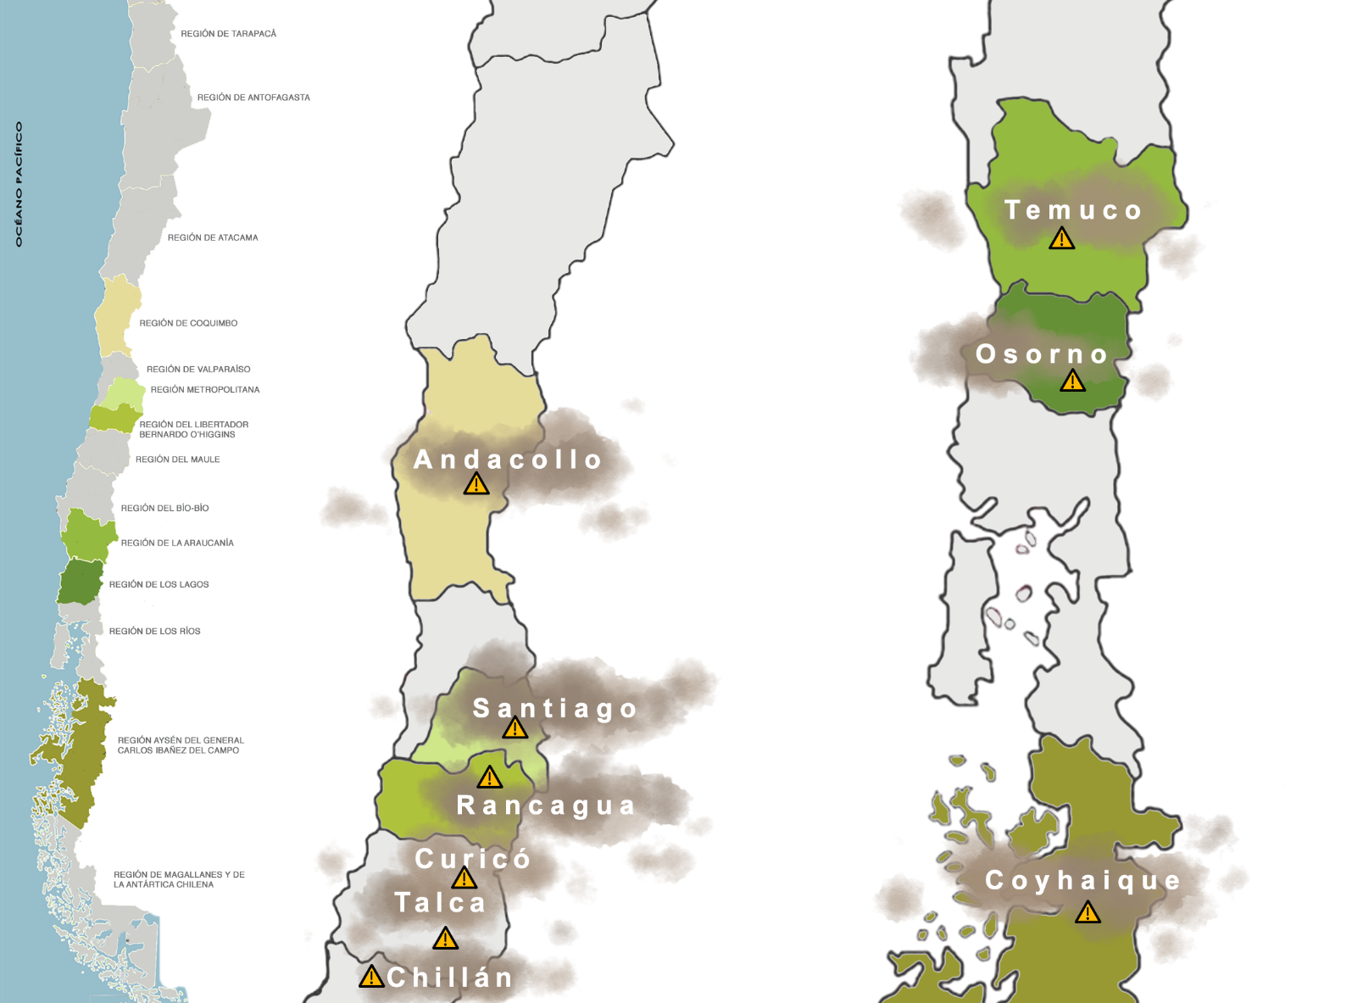
Nuestras ciudades se están viendo afectadas por la contaminación atmosférica.
Notes:
Se observa un Mapa de Chile con estas ciudades destacadas como las más contaminadas.
Andacollo
Santiago
Rancagua
Curicó
Talca
Chillán
Temuco
Osorno
Coyhaique

Slide 7
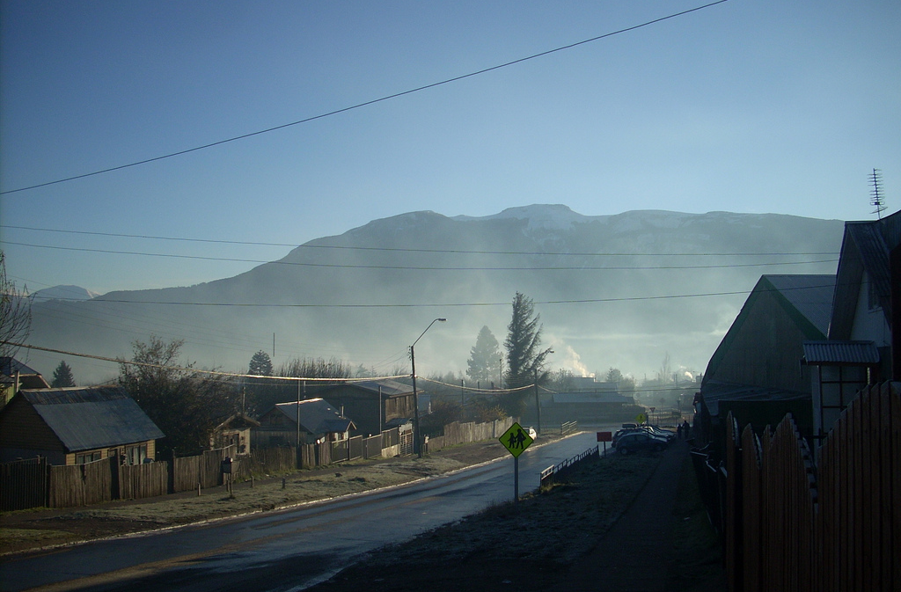
Contaminación atmosférica en Coyhaique, Región de Aysén del General Carlos Ibáñez del Campo
Notes:
Coyhaique es una de las ciudades más contaminadas de Chile, principalmente por la quema de leña para calefacción.
Para profundizar, ver los siguientes materiales del Ministerio del Medio Ambiente:
La nube de humo, capítulo 1 https://www.youtube.com/watch?v=i_s8F37kDv0
La nube de humo, capítulo 2 https://www.youtube.com/watch?v=AA85DAVJR58
La nube de humo, capítulo 3 https://www.youtube.com/watch?v=5s-2VJ6QeDw

Slide 8
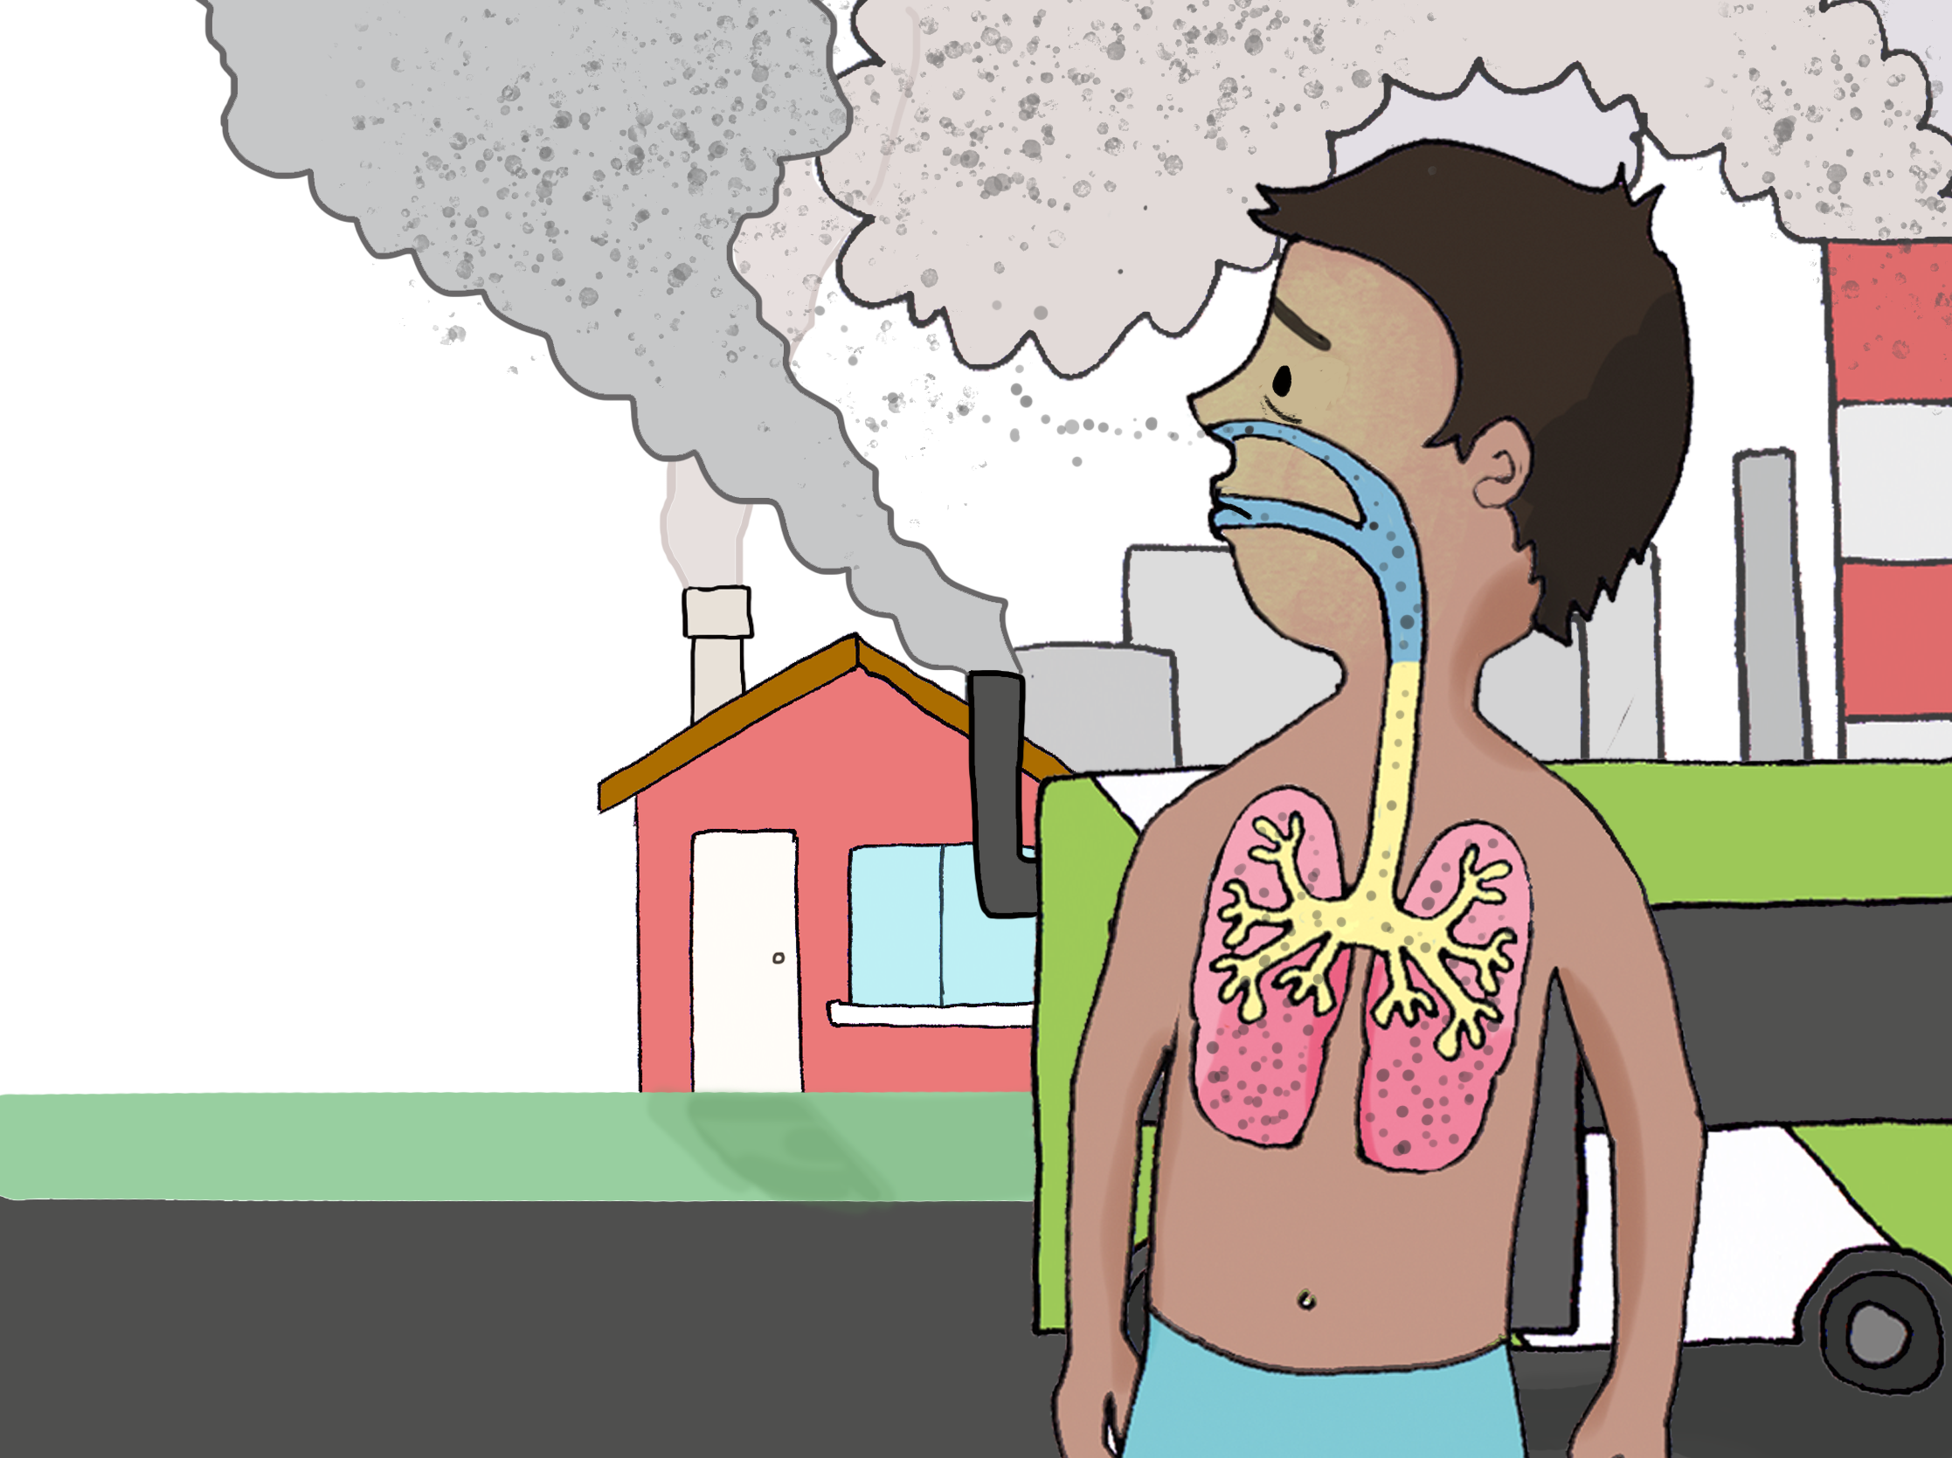
¿Cuáles son los principales contaminantes del aire?
Notes:
Los contaminantes pueden ser gases o partículas (líquidas o sólidas) en suspensión.
Los agentes contaminantes atmosféricos pueden ser naturales o bien de causas antropogénicas (producidos por el hombre ), en este segundo caso son sobre todo producto de combustiones y de la actividad industrial.
Entre los agentes de contaminación natural se encuentran, entre otros, los contaminantes biológicos , como el polen , y los microorganismos dañinos que originan procesos alérgicos.
Los principales contaminantes son:
óxidos de azufre
sulfuros y los mercaptanos
monóxido de carbono (CO)
dióxido de carbono (CO₂)
ozono (O₃)
óxidos de nitrógeno (NO y NO₂), entre otros.

Slide 9
Notes:
Los seres humanos combustionan materiales para diversos fines tales como generación de energía, calefacción, movilización entre otros. Esta combustión generan distintos compuestos contaminantes, tales como: material particulado, ozono, óxidos de nitrógeno y óxidos de azufre, entre otros.

Slide 10
El humo de tabaco también contamina
Notes:
El humo del tabaco, además de contener gases tóxicos como el amoniaco, monóxido de carbono y cianuro, contiene partículas en suspensión. Todos estos componentes son liberados quemar un cigarrillo, contaminando el ambiente y afectando de este modo a las personas que se encuentran en las cercanías.

Slide 11
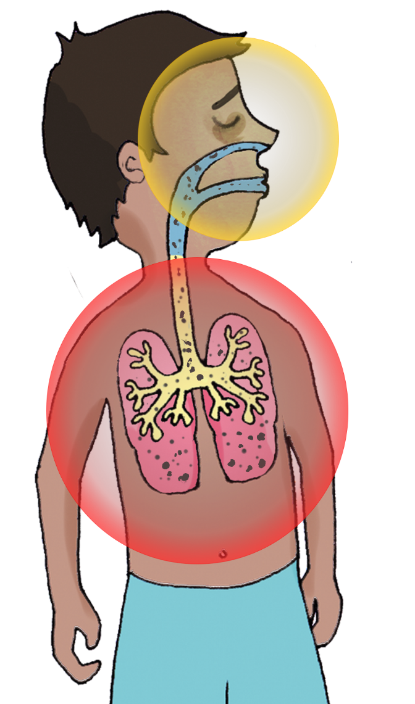
¿Cuál es el impacto en la salud de este material particulado?
Notes:
Los gases como Óxidos de nitrógeno son gases irritantes de las vías respiratorias.
El tamaño de las partículas (Material Particulado) es determinante para sus efectos en la salud humana, por su diferente capacidad de penetración en el árbol respiratorio y por su permanencia en suspensión en el aire. Cuanto más pequeña es una partícula más tiempo permanecerá en suspensión en el aire y más profundamente penetrará en el pulmón humano (material particulado de hasta 2.5 micrones).
Las partículas mayores que ese tamaño (material particulado de hasta 10 micrones), son retenidas en la parte superior del árbol respiratorio y son expulsadas al exterior por la tos y el movimiento de los cilios de las células epiteliales.
Las de menor tamaño penetran profundamente y pueden permanecer en los alvéolos pulmonares por años o para siempre.
Fuente: Estudio LA CONTAMINACIÓN ATMOSFÉRICA EN SANTIAGO Impacto sobre la salud de la población, Mario Muñoz
https://www.cepchile.cl/cep/site/artic/20160303/asocfile/20160303184615/rev45_munoz.pdf

Slide 12
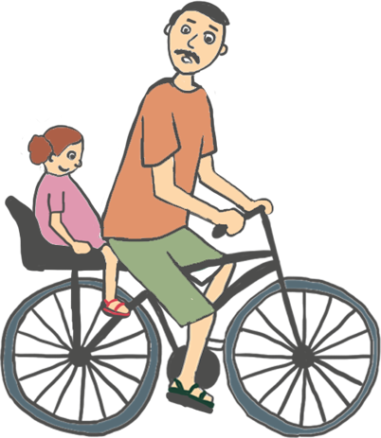
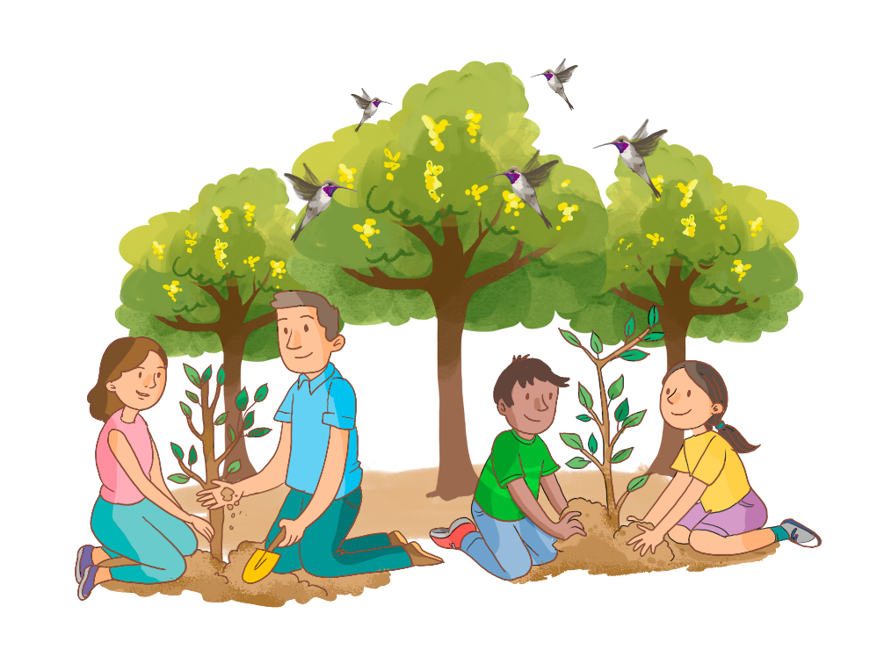
¿Qué podemos hacer nosotros al respecto?
Utilizar medios de transporte eficientes
No usar leña
Plantar árboles
Notes:
¿Que esta en nuestras manos hacer para ayudar a descontaminar el aire?
Preferir medios de transportes eficientes tales como la bicicleta o el transporte público
Evitar el uso de leña para calefacción.
Plantar árboles y cuidar los que ya existen.

Slide 13
Notes:
Por su parte el Estado a través de los planes de descontaminación atmosférica (PDA), busca implementar medidas efectivas que promuevan la reducción de emisiones en las zonas declaradas como saturadas; aquellas zonas que son declaradas como zonas latentes y saturadas, tienen planes de prevención y descontaminación atmosférica (PPDA), que es el caso de la Región Metropoliana de Santiago.
Zona saturada: Aquella en que una o más normas de calidad ambiental se encuentran sobrepasada.
Zona latente: Aquella en que la medición de la concentración de contaminantes en el aire, agua o suelo se sitúa entre el 80% y el 100% del valor de la respectiva norma de calidad ambiental.
Actualmente existen 10 PDA vigentes para las zonas de
Tocopilla
Maria Elena-Pedro de Valdivia
Chuquicamata
Potrerillos
Paipote
Puchuncaví y Quinteros
Metropolitana de Santiago
Valle Central de la VI Región
Caletones
Temuco y Padre de las casas.
Más información en documento “Planes de descontaminación atmosférica, estrategia 2014-2018”.
http://portal.mma.gob.cl/wp-content/uploads/2014/08/articles-56174_Plan_Descont_Atmosferica_2014_2018.pdf

Slide 14
¡Todos podemos ayudar a descontaminar el aire!

